Slide 1
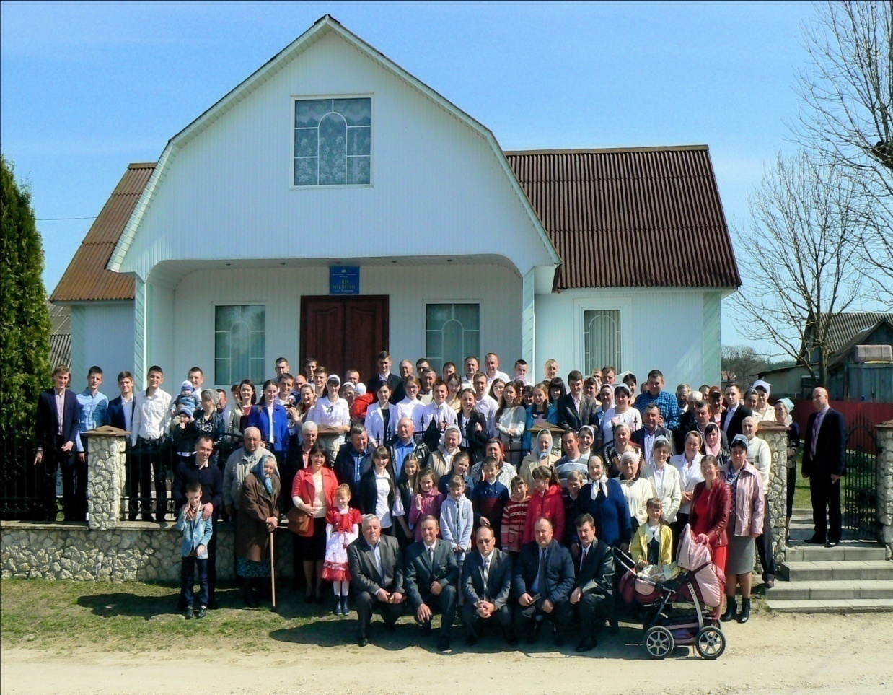
ГРОМАДА ЄВАНГЕЛЬСЬКИХ ХРИСТИЯН – БАПТИСТІВ с. КОМАРІВКА КРЕМЕНЕЦЬКОГО РАЙОНУ ТЕРНОПІЛЬСЬКОЇ ОБЛАСТІ
Роботу виконала:
Кудасюк Марія,
учениця 10 класу Кімнатецької ЗОШ
І-ІІІ ступенів Кременецького району

Slide 2
Мета дослідження: проаналізувати функціонування громади ЄХБ с. Комарівка на Кременеччині в 1920-х ˗˗ 2000-х рр.
Основні завдання дослідження:
дослідити процес утворення і становлення громади євангельських християн на Кременеччині у 20–30 рр. ХХ ст.;
проаналізувати становище громади ЄХБ в радянський час;
визначити напрями розвитку громади ЄХБ у період незалежності України;
охарактеризувати господарську і просвітницьку діяльність громади ЄХБ упродовж 1991–2018 рр.;
проаналізувати функціонування громадського благодійного фонду «Доброта»;
з’ясувати роль Заочної Біблійної школи у поширенні християнських цінностей.

Slide 3
Інституалізація громади ЄХБ с. Комарівка
Під владою Речі Посполитої
У період нациської окупації
В умовах радянської влади
В період незалежно-сті України
Поширення євангельського руху;
1931 р. ˗ реєстрація Комарівської громади ЄХБ в органах державної влади;
1934 р. ˗ будівництво молитовного будинку в с. Комарівка;
виділення місця для поховання вірян.
2011 р. ˗ передача культової споруди у власність громади.
липень 1946 р. ˗ громада «Євангельських християн вольних» с. Комарівка увійшла до Союзу ЄХБ;
1978 р. ˗ розкол громади: Всесоюзна рада ЄХБ та Рада церков ЄХБ;
підпільна друкарська справа (М. Благовірний, В. Богута).
Індиферентне ставлення окупаційної влади до вірян громади.
1995 р. ˗ реєстрація фонду «Доброта»;
створення баптиської громади де-факто в 1920-х рр.;
1944 р. ˗ реєстрація баптиської громади с. Комарівка в радянських органах державної влали;
1999 р. – реєстрація громади «Помісна церква ЄХБ» у с. Комарівка в органах державної влади;

Slide 4
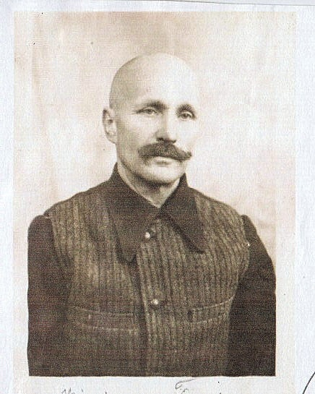
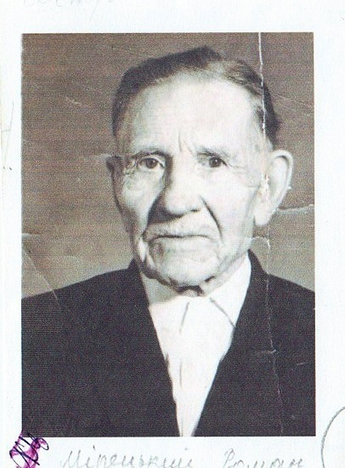
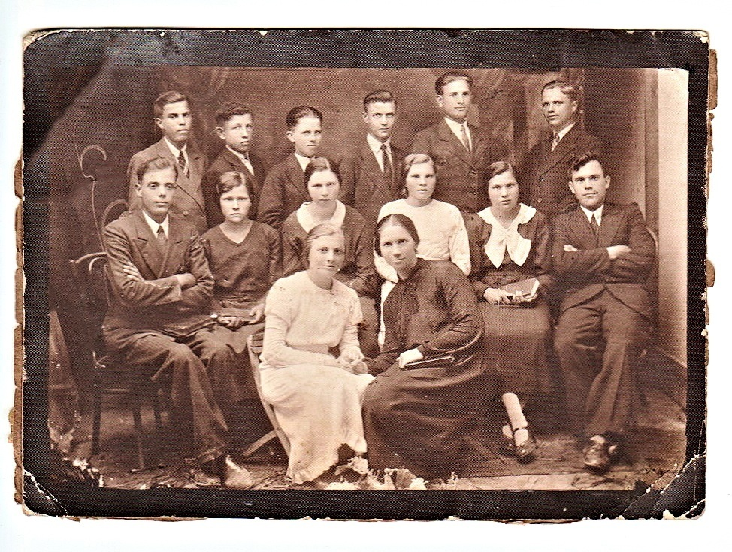
Перші віряни
Петро Нікітюк
Роман Мірецький
Громада вірян станом на 1949 р.

Slide 5
Відсодковий склад вірян ЄХБ від їх загальної кількості на території Почаївського ґміни в 1921 – 1939 рр.

Slide 6
Антирелігійна політика СРСР
Переслідування владними структурами членів громади ЄХБ с. Комарівка
Перешкоджання у проведенні релігійної діяльності та обрядовості
Формування негативної суспільної думки щодо ЄХБ
Арешт пресвітера громади П. Нікітюка та його 15-річне заслання разом з сім’єю у Воркуту; створення перешкод під час вступу в громаду М. Нікітюка і В. Богути; залякування та переслідування М. Благовірного після відмови від співпраці; штрафи і попередження у разі недотримання законодавчих норм.
Вимога подання у райвиконком списків прізвищ новонавернених з обов’язковим зазначенням їхніх посад, звань, адреси тощо; небажання влади надати дозвіл на ремонт молитовного будинку громади.
Антирелігійне виховання дітей у школі; створення негативної атмосфери щодо дітей громади ЄХБ; антирелігійні статті у районній газеті «До нових перемог».

Slide 7
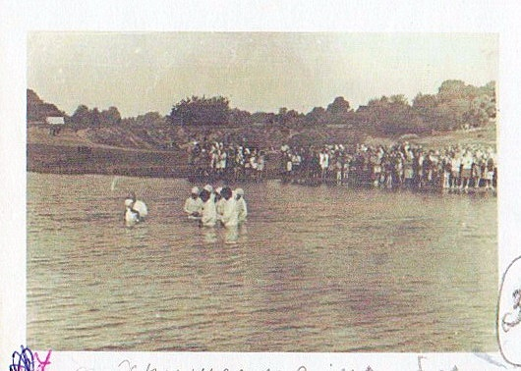
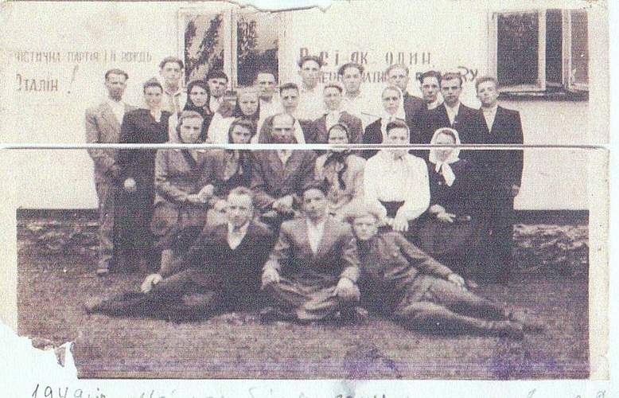
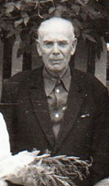
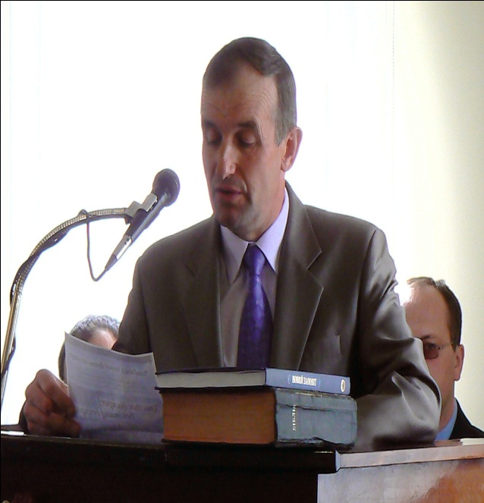
Євангельські зібрання у радянський період
Перше хрещення
Громада вірян
Богута Микола
Пацула Мефодій

Slide 8
Напрями діяльності громади ЄХБ с. Комарівка в умовах незалежності України
Місіонерська та проповідницька діяльність
Господарська діяльність
Благодійницька діяльність
Освітньо-виховна діяльність
Системна релігійно- церковна діяльність; участь у створенні виїзних християнських бібліотек у м. Почаєві та м. Заложці (1990-ті рр.); поширення релігійної літератури; участь у радіо- програмі «На світанку» (з 1996р.); демонстрація фільмів релігійної тематики; демонстрація пересувної виставки картин та духовної літератури «Життя Ісуса» (2000 р.).
Огородження кладовища; встановлення кам’яного паркану та укладання бруківки навколо Дому молитви.
Співпраця громади з іншими євангельськими організаціями в питаннях гуманітарної допомоги; надання фондом «Доброта» гуманітарної допомоги: -освітнім установам; -медичним установам; -малозабезпеченим членам громади; -малозабезпеченим мешканцям регіону.
Функціонування Заочної Біблійної школи у 1997-2002 рр.; функціонування недільної школи; створення хорового колективу; організація молодіжних таборів: - с. Комарівка (Кременецький р-н.); - с. Круки (Радивилівський р-н); - с. Копані (Радивилівський р-н.).

Slide 9
Відсодковий склад вірян ЄХБ від їх загальної кількості на території Кременецького р-ну в період незалежності України

